Slide 1
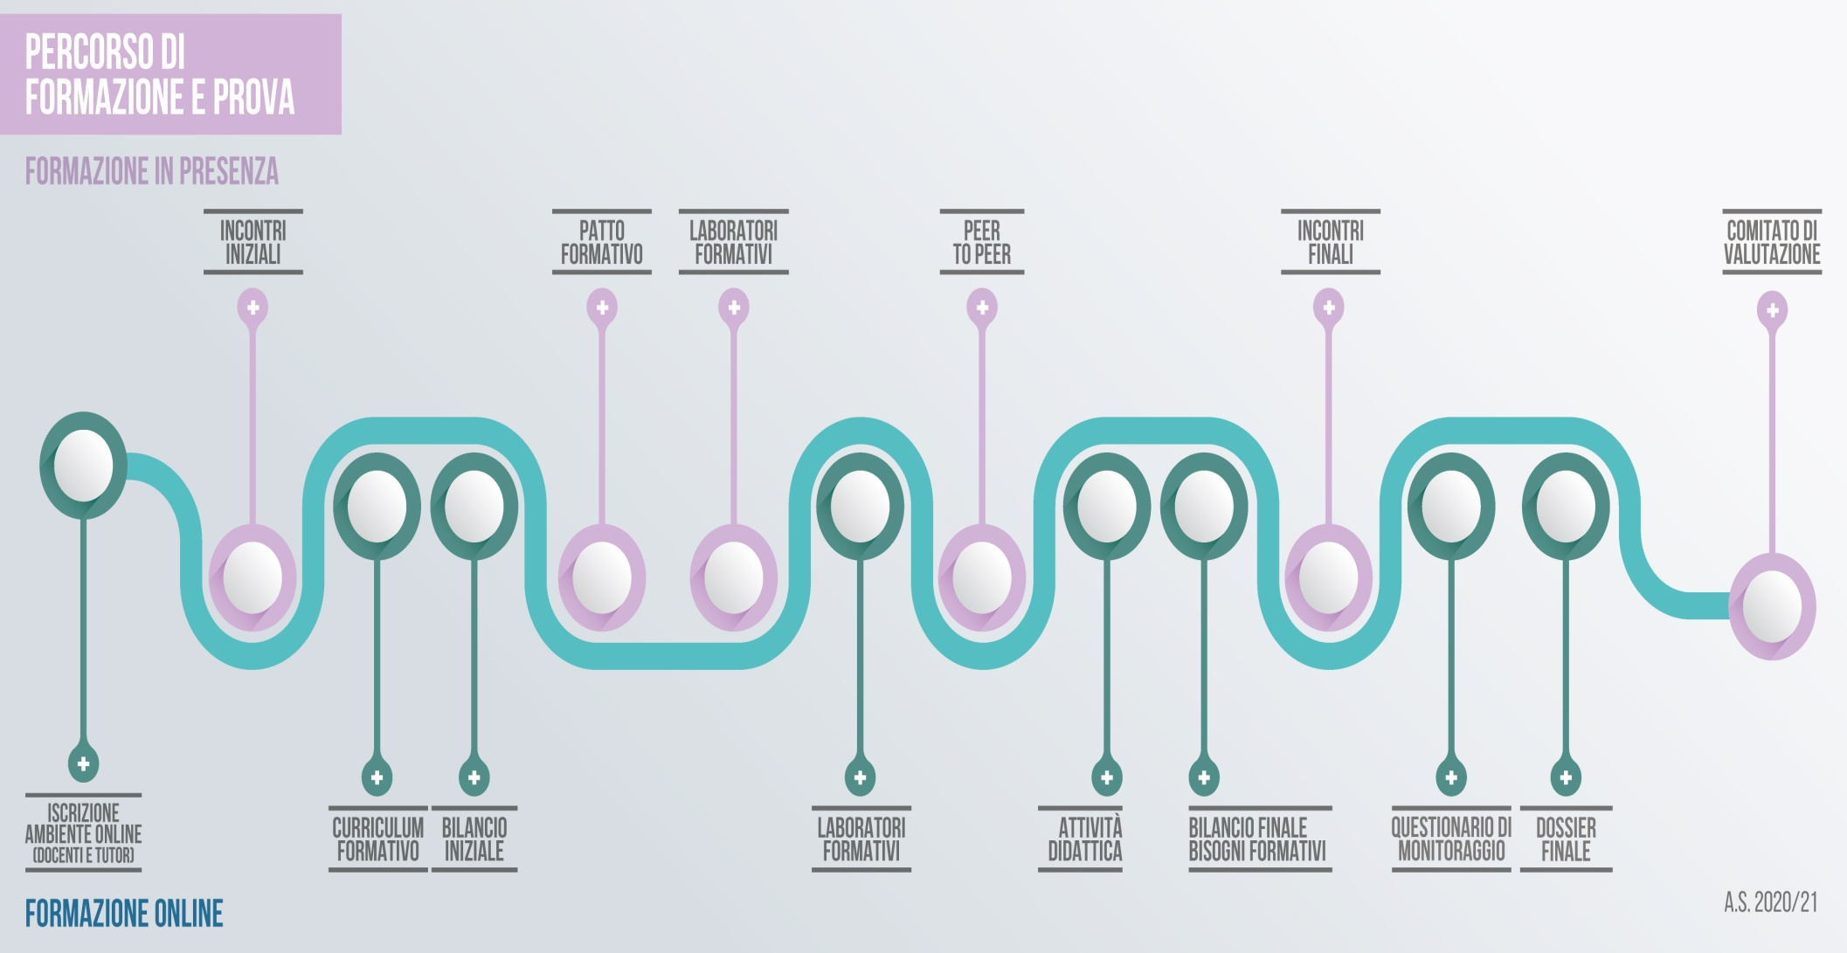
Percorso di formazione e prova 2020/21

Slide 2
Conferma del
modello formativo
NOVITA’
- No visiting in scuole innovative
- Nuove tematiche laboratoriali
- Incontri plenari di accoglienza
(a distanza)
- Laboratori
(in presenza o a distanza)
I riferimenti normativi:
Legge 13 luglio 2015, n. 107, in particolare i commi da 115 a 120, che disciplinano il periodo di formazione e prova del personale docente ed educativo
Decreto Ministeriale 27 ottobre 2015, n. 850
Circolari di indirizzo annuali: per il corrente anno scolastico la nota del Ministero dell’Istruzione 21 settembre 2020, prot. 28730 

Slide 3
• Incontri propedeutici e di restituzione 6 ore
• Laboratori formativi 12 ore
• Peer to peer 12 ore
Progettazione condivisa 3 ore
Osservazione neoassunto/tutor 4 ore
Osservazione tutor/neoassunto 4 ore
Verifica dell’esperienza 1 ora
• Formazione on line e Portfolio 20 ore
Bilancio competenze iniziale 3 ore
Portfolio, questionari, consultazione materiale 14 ore
Bilancio competenze finale 3 ore
Totale 50 ore

Slide 4
Principali novità laboratoriali:
gestione delle istituzioni scolastiche
in fase di emergenza
didattica digitale e
programmazione informatica (coding)
nuovo curricolo
di educazione civica
(L. 20 agosto 2019, n.92;)
valutazione finale
degli apprendimenti
degli alunni
della scuola primaria
(D.L. 8 aprile 2020, n. 22)
competenze digitali degli studenti, uso responsabile di Internet, protezione
dei dati personali, contrasto cyberbullismo

Slide 5
I compiti del docente tutor:
• collabora all’ individuazione e stesura del primo Bilancio di Competenze, del Patto per lo Sviluppo Professionale, del Bilancio di Competenze finale;
• progetta con il docente neoassunto l’attività di peer to peer e collabora alla rielaborazione delle attività osservate;
• favorisce la partecipazione e l’inserimento del docente neoassunto nella vita collegiale della scuola;
• svolge le attività riservate al Tutor nella Piattaforma Indire;
• presenta una relazione al Comitato di Valutazione in merito alle attività formative svolte, all’azione di insegnamento e alla partecipazione del docente alla vita della scuola.

Slide 6
Modulistica
Bilancio iniziale delle competenze  
Patto per lo sviluppo professionale 
Osservazioni peer to peer 
Calendario osservazioni peer to peer 
Indicazioni compilazione curriculum formativo 

Slide 7
Pianificazione attività:
Bilancio delle competenze e
piano per lo sviluppo professionale
entro 20 dicembre 2020
Peer to peer
Visite e osservazioni
del Dirigente Scolastico
dal mese di febbraio 2021
Relazione del tutor
ed esposizione relazione
del neoassunto
entro 30 giugno 2020
Il superamento del periodo di prova è subordinato allo svolgimento del servizio previsto dalla legge. D. M. 850/2015 Art. 3
«Presta servizio per almeno 180 giorni nel corso dell’anno scolastico di cui almeno 120 per le attività didattiche»

Slide 8
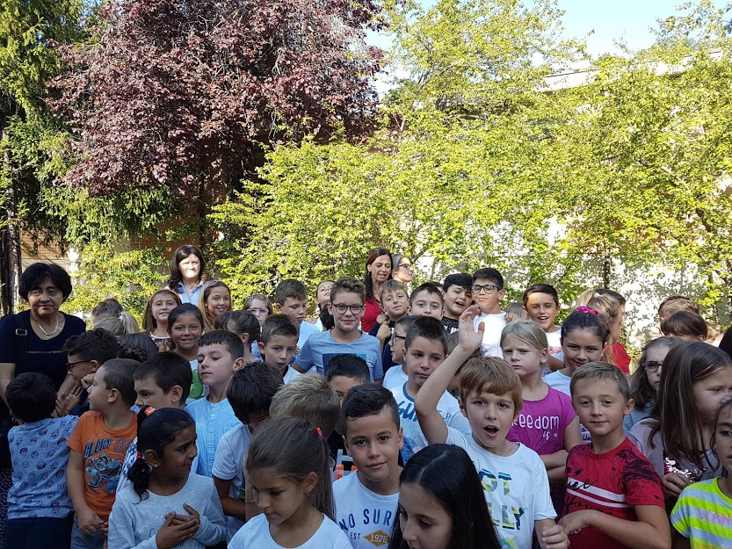
Buon anno scolastico a tutti !

